Slide 1
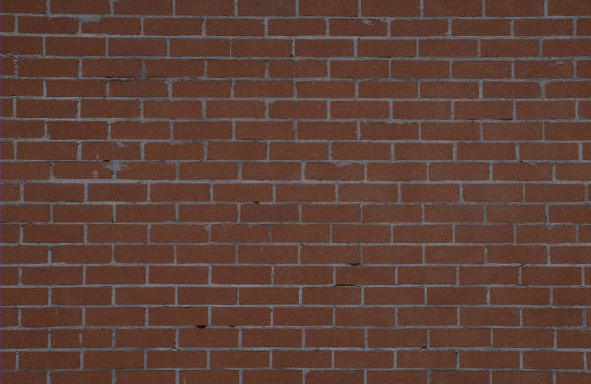


《图论与组合数学》
第九讲
Ramsey数

Slide 2
Ramsey数
在引出Ramsey数之前,先给出几个引理.
引理1 若集合S由6个人组成, 那么S中或者存在至少3个人互相认识,或者存在至少3个人互不认识.
证明 在6个人中, 任意固定一个人A, 则其
余的5人可以分成两部分, 一部分是由与
A认识的人组成的F, 另外一部分是由与
A不认识的人组成的T, 由鸽巢原理, 这两
部分至少有一部分含有3个人.

Slide 3
|F|≥3. 这时候, 如果F中有3个人互相不认识, 自然命题得证; 如果其中至少有2个人互相认识, 则这两个人与A一起组成互相认识的3个人.
|T|≥3. 如果T中3个人互相认识, 命题得证; 如果其中至少有2个人互相不认识, 再添加上A即可得三个互相不认识的人.
引理可以叙述为: 如果对一个6个顶点
的完全图的边用红、蓝两种颜色去染色,
则一定存在一个单色的三角行.

Slide 4
图1
引理2 若集合S由10人组成, 那么S中存
在至少4个人互相认识, 或存在至少3个人
互不认识.
证明 在这10个人当中任意固定一个人A,
则其余人可以分成两类：

Slide 5
F：与A相互认识的人的集合
T: 与A相互不认识的人的集合
由鸽巢原理, 至少有一类含有不少于5
个的人. 证明可以分情况得到.
若|T| ≤ 3, 则|F| ≥6, 由引理1, F中有3
个互相认识的或者互相不认识的. 如果有
3个互相不认识的, 引理得证; 如果有3个
互相认识的, 再加上A就是4个互相认识
的, 引理成立.

Slide 6
(2) 若|T| ≥ 4, 如果T中所有人都是互相认
识的, 引理得证; 如果T中至少有两个人
互相不认识, 再加上A就是3个互相不认
识的, 引理也成立. 
类似方法可以证明:
引理3 由10人组成的集合中或者有4人互
不认识, 或者至少有3人互相认识.
引理4 由20人组成集合中或者有4人互相
认识, 或者有4人互不认识.

Slide 7
定义1 设p, q是任意给定的正整数,而且
p ≥2, q≥2. 如果存在一个最小的正整数R,
使得任意R个人组成的集合S, 下面两件
事中有一件必然成立：
(1) S中至少有p个人互相认识；
(2) S中至少有q个人互相不认识;
则称R是具有参数p, q; 2的Ramsey数,并
记作R(p,q; 2), 可省略2, 而简记作R(p,q).
这里我们采用了一个通俗的定义.

Slide 8
由引理1, R(3,3)=6.
关于Ramsey数的几点注释：
(1) Ramsey数可以用完全图边的2-染色来解释.
用K_{n}来表示n阶完全图, 显然K_{n}共有
n(n-1)/2条边.
如果用r (r ≥ 2) 种颜色去染K_{n}的边, 每
条边染一种颜色, 所得到的每条边都染
了色的K_{n}称为r-染色K_{n}.
可以用顶点表示人, 边色表示关系.

Slide 9
R(p,q)=n: K_{n}的任意红、蓝染色必然
出现红色K_{p}, 或者蓝色的K_{q}, 但是K_{n-1}不
具备这样的性质.
(2) Ramsey数也可以用图中的独立集和团来解释.
R(p,q)=n: 任意n个顶点的图包含K_{p}
或者有一个q个点的独立集, 但是存在不具备这样的性质的n-1阶图.
这时候可以理解为互相认识的人连边,
互相不认识的不连边.

Slide 10
Ramsey数的决定非常非常困难.
要得到R(p,q)=n, 须完成下面两步:
(a) K_{n}的任意(红,蓝)-染色必然有红色K_{p}或蓝色K_{q};
(b) 构造K_{n-1}的一个(红,蓝)-染色, 使得其中既没有红色K_{p}也没有蓝色K_{q}.
下面的表格给出目前已知的部分结果, 完全的结果可以见:
http://mathworld.wolfram/RamseyNumber.html

Slide 11
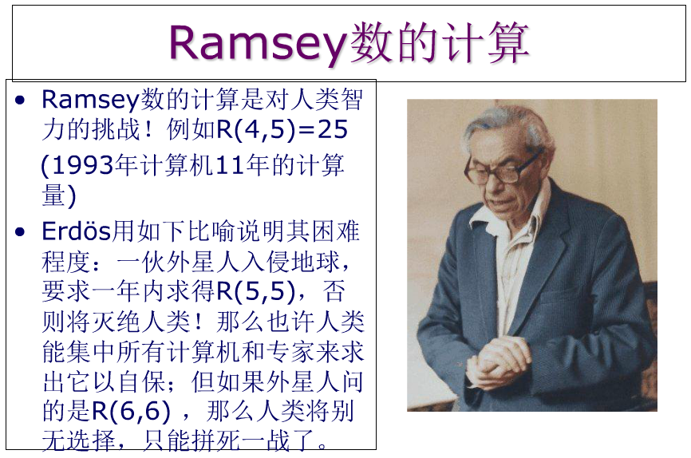

Slide 12
 | 3 | 4 | 5 | 6 | 7 | 8 | 9 | 10
3 | 6 | 9 | 14 | 18 | 23 | 28 | 36 | [40, 43]
4 |  | 18 | 25 | [35,41] | [49,61] | [55,84] | [69, 115] | [80, 149]
5 |  |  | [43,49] | [58,87] | [80,143] | [95,216] | [116, 316] | [141, 442]
6 |  |  |  | [102,165] | [109,298] | [122,495] | [153, 780] | [167, 1171]
7 |  |  |  |  | [205,540] | [1, 1031] | [1, 1713] | [1, 2826]
8 |  |  |  |  |  | [282,1870] | [1, 3583] | [1, 6090]
9 |  |  |  |  |  |  | [565,6588] | [1, 12677]
10 |  |  |  |  |  |  |  | [798,23581]

Slide 13
Ramsey数的性质
定理4 Ramsey数具下列简单性质:
(1) R(p, q)= R(q, p)
(2) R(p, 2)= p, R(2,q)=q
(3) R(p,q)一定存在

Slide 14
定理5 设p, q 都是大于2的正整数, 则
R(p,q) ≤R(p-1,q)+R(p,q-1).
证明 令R(p-1,q)+R(p,q-1)=n.
在n个人中间, 任意固定一个人A, 其余
n-1个人可以分成两类:
F: 与A相互认识的人的集合;
T: 与A互相不认识的人的集合.
由于n-1=R(p-1,q)+R(p,q-1)-1, 由鸽巢原
理, |F|≥ R(p-1,q)或者|T|≥ R(p,q-1).

Slide 15
(1) |F|≥ R(p-1,q).
此时由R(p-1,q)的定义, F中或者有p-1
个人互相认识, 加上A就得到p个互相认
识的人; 或者有q个人互相不认识.
(2) |T|≥ R(p,q-1).
此时由R(p,q-1)的定义, T中或者有p个人互相认识; 或者有q-1个互相不认识的, 再加上A就得到q个互相认识的人.
因此任意n个人中间一定有p个互相认识, 或者有q个人互相不认识. 

Slide 16
定理6 设p, q都是大于2的正整数, 当
R(p-1,q)和R(p,q-1)都是偶数时, 有
R(p, q) ≤R(p-1, q)+R(p, q-1)-1.
推论1 R(3,4)=9.
证明 因为R(2,4)=4, R(3,3)=6, 所以由定
理6, 有R(3,4) ≤R(2,4)+R(3,3)-1=4+6-1=9.
由下图中构造一个(红,蓝)-着色K₈不含
有蓝色K₃也不含有红色K₄. R(3,4)>8, 从
而可得R(3,4)=9.

Slide 17
图2

Slide 18
推论2 R(3,5)=14.
证明 因为R(2,5)=5, R(3,4)=9, 由定理5,
R(3,5) ≤R(2,5)+R(3,4)=5+9=14.
然后构造一个红、蓝染色的K₁₃, 其中
没有红色的K₃, 也没有蓝色的K₅. (图略)
推论3 设p, q是大于1的正整数, 则
[证明: 利用定理5对p+q作归纳. ]

